Slide 1
7-3 图的矩阵表示
矩阵是研究图的一种有力工具，特别是利用计算机来处理有关图的算法时，首先遇到的难题是如何识别图？在前面我们也用有向图来表示集合A中元素的关系R，这种图被称为关系图，表示了集合A中元素的邻接关系，只要将集合A中的元素进行编号，这样的邻接关系同样可以用矩阵表示。识别一个图等价于识别一个矩阵。我们要讨论前面的有关图的概念，如何在矩阵中表达出来。

Slide 2
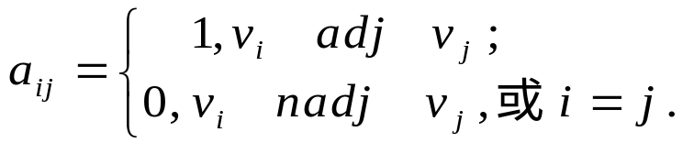
7-3 图的矩阵表示
我们讨论的是简单图，并令图的结点已经编号。
[定义7-3.1] 邻接矩阵
设G=〈V，E〉为简单图，它有n个结点V={v₁,v₂,…v_{n} }，则n阶方阵A(G)=(a_{ij})称为G的邻接矩阵。
其中
adj 表示邻接，nadj 表示不邻接。

Slide 3
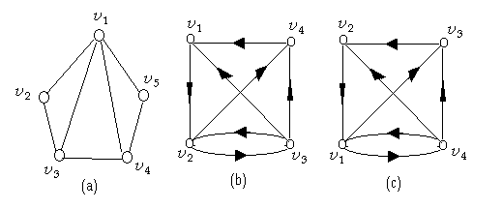
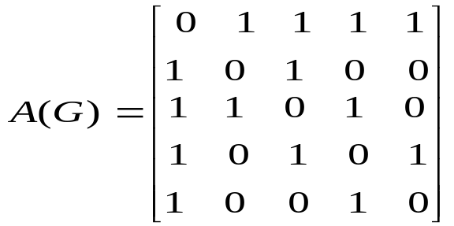
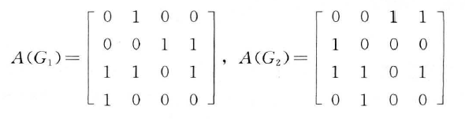
7-3 图的矩阵表示

Slide 4
7-3 图的矩阵表示
邻接矩阵A中第i行的元素是由结点v_{i}出发的边所决定的，第i行第j列为1的元素，表示了在v_{i}和v_{j}之间有边相连，即存在(v_{i}, v_{j})；第i行中值为1的元素的数目等于v_{i}的出度；第j列中值为1的元素的数目等于v_{j}的入度。
如果给定的图是零图，则其对应的矩阵中所有的元素都为零，它是一个零矩阵，反之亦然，即邻接矩阵为零矩阵的图必是零图。

Slide 5
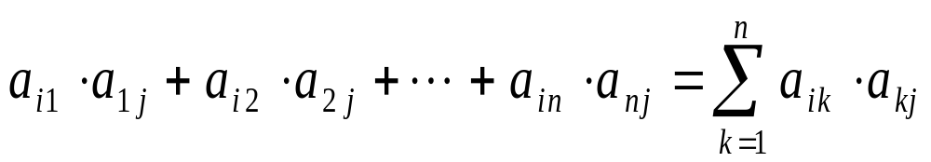
7-3 图的矩阵表示
设有向图G的结点集V={v₁,v₂,…v_{n}}，它的邻接矩阵为：A(G)=(a_{ij})_{n×n}，现在我们来计算从结点v_{i}到结点v_{j}的长度为2的路的数目。注意到每条从结点v_{i}到结点v_{j}的长度为2的路的中间必经过一个结点v_{k}，即v_{i}→v_{k}→v_{j}(1≤k≤n)，如果图中有路v_{i}v_{k}v_{j}存在，那么a_{ik}=a_{kj}=1，即a_{ik}·a_{kj}=1，反之如果图G中不存在路v_{i}v_{k}v_{j}，那么a_{ik}=0或a_{kj}=0，即a_{ik}·a_{kj}=0，于是从结点v_{i}到结点v_{j}的长度为2的路的数目等于：

Slide 6

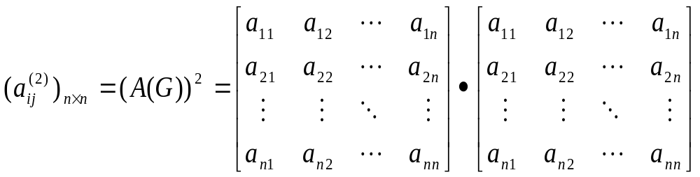
7-3 图的矩阵表示
按照矩阵的乘法规则，这恰好是矩阵 中的第i行，第j列的元素。

Slide 7


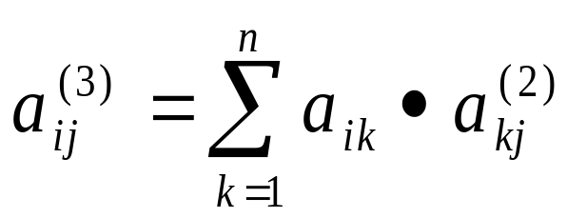
7-3 图的矩阵表示
表示从结点v_{i}到结点v_{j}的长度为2的路的数目。
表示从结点v_{i}到结点v_{i}的长度为2的回路的数目。
从结点v_{i}到结点v_{j}的一条长度为3的路，可以看作从结点v_{i}到结点v_{k}的长度为1的路，再联结从结点v_{k}到结点v_{j}的长度为2的路，故从结点v_{i}到结点v_{j}的一条长度为3的路的数目：

Slide 8
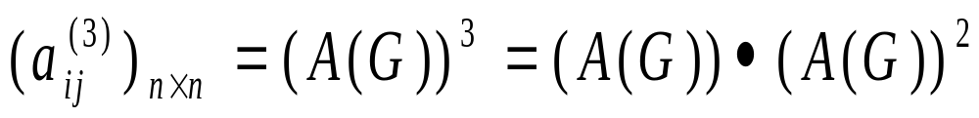
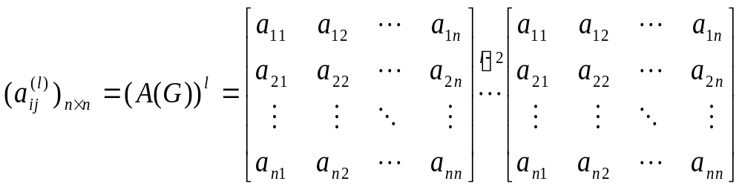
7-3 图的矩阵表示
即
一般地有
上述结论对无向图也成立。

Slide 9
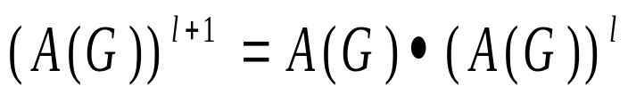
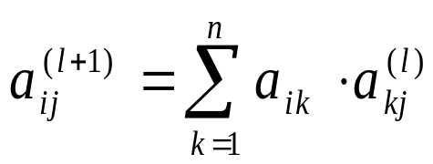
7-3 图的矩阵表示
[定理7-3.1] 设A(G)为图G的邻接矩阵，则(A(G))^{l}中的i行j列元素等于G中联结v_{i}与v_{j}的长度为l的路的数目。
证明 对l施归纳法
当l =2时，由上得知是显然成立。
设命题对l成立. 由
故
根据邻接矩阵的定义a_{ik}表示联结v_{i}与v_{k}长度为1的路的数目，而是联结v_{k}与v_{j}长度为l的路的数目，上式的每一项表示由v_{i}经过一条边到v_{k}，再由v_{k}经过长度为l的路到v_{j}的，总长度为l+1的路的数目。对所有的k求和，即是所有从v_{i}到v_{j}的长度为l+1的路的数目，故命题对l+1成立。

Slide 10
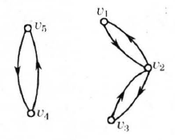
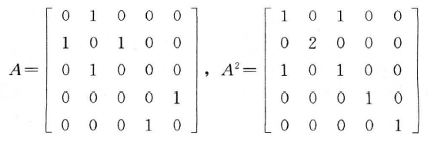
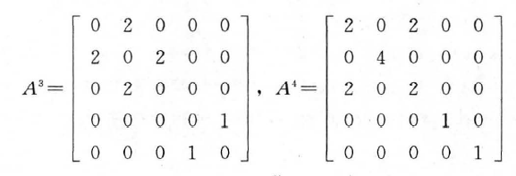
7-3 图的矩阵表示
例1 给定一图G=〈V，E〉如图所示。

Slide 11

7-3 图的矩阵表示
从上面的矩阵中我们可以看到一些结论，如v₁与v₂之间有两条长度为3的路，结点v₁与v₃之间有一条长度为2的路，在结点v₂有四条长度为4的回路。
在许多问题中需要判断有向图的一个结点v_{i}到另一个结点v_{j}是否存在路的问题。如果利用图G的邻接矩阵A，则可计算A，A²，A³，…，A^{n}，…，当发现其中的某个A^{l}的 ≥1，就表明结点v_{i}到v_{j}可达。但这种计算比较繁琐，且A^{l}不知计算到何时为止。从前面我们得知，如果有向图G有n个结点V={v₁,v₂,…,v_{n}}，v_{i}到v_{j}有一条路，则必有一条长度不超过n-1的初级通路，因此只要考察 就可以了，其中(1≤l≤n-1)。对于有向图G中任意两个结点之间的可达性，亦可用可达矩阵表达。

Slide 12

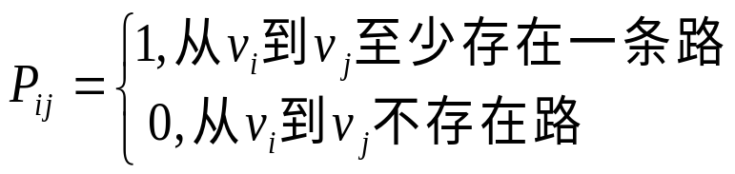
7-3 图的矩阵表示
[定义7-3.2] 可达性矩阵
令G=〈V，E〉是一个简单有向图，|V|=n，假定G的结点已编序，即V={v₁,v₂,…v_{n}}，定义一个n×n矩阵 。其中规定对角线元素均为1，且
称矩阵P是图G的可达性矩阵。

Slide 13
7-3 图的矩阵表示
一般地讲可由图G的邻接矩阵A得到可达性矩阵P。即令B_{n} =I+A+A²+…+A^{n-1}，再从B_{n} 中将不为0的元素改为1，而为零的元素不变，这样改换的矩阵即为可达性矩阵P。

Slide 14
7-3 图的矩阵表示
上述计算可达性矩阵的方法还是比较复杂，因为可达性矩阵是一个元素为0或1的布尔矩阵，由于在每个A^{l}中，对于两个结点间的路的数目不感兴趣，它所关心的是该两个结点间是否有路存在，因此我们可将矩阵A，A²，…，A^{n-1}分别改为布尔矩阵A，A⁽²⁾，…，A^{(n-1)}，故P = I∨A∨A⁽²⁾∨…∨A^{(n-1)}，其中A^{(i)}表示在布尔运算下A的i次方。
可以看出，如果把邻接矩阵看作是结点集V上关系R的关系矩阵，则可达性矩阵P即为关系R的自反传递闭包的关系矩阵, 因此可达矩阵亦可通过Warshall 算法计算。

Slide 15
7-3 图的矩阵表示
上述可达性矩阵的概念可以推广到无向图中，只要将无向图的每一条边看成是具有相反方向的两条边，这样，一个无向图就可以看成是有向图。无向图的邻接矩阵是一个对称矩阵，其可达矩阵称为连通矩阵,也是一个对称矩阵。
对于一个无向图G，除了可用邻接矩阵以外，还对应着一个称为图G的关联矩阵，假定图G无自环，如因某种运算得到自环，则将它删去。

Slide 16
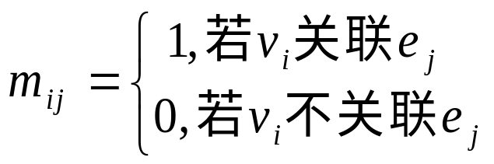
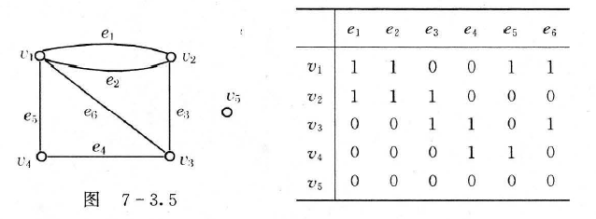
7-3 图的矩阵表示
[定义7-3.3](完全)关联矩阵
给定无环无向图G，令v₁,v₂,…,v_{p} 和e₁,e₂,…,e_{q} 分别记为G的结点和边，则矩阵M(G)=(m_{ij} )，其中
称M(G)为(完全)关联矩阵。

Slide 17
7-3 图的矩阵表示
⑴图中每一边关联两个结点，故M(G)的每一列只有两个1。
⑵每一行元素的和数对应于结点的度数。
⑶一行中的元素全为0，其对应的结点为孤立点。
⑷两个平行边其对应的两列相同。
⑸同一图当结点或边的编序不同，其对应M(G)仅有行序、列序的差别。

Slide 18
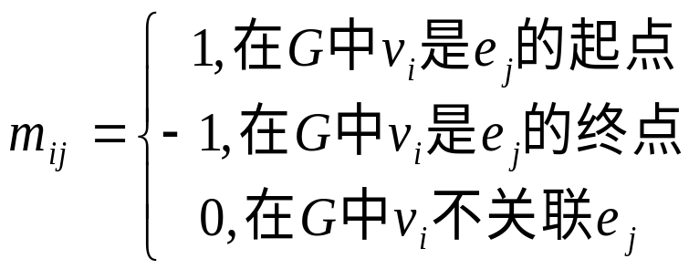
7-3 图的矩阵表示
当一个图是有向图时，亦可用结点和边的关联矩阵来表示。
定义7-3.4 给定无环有向图
G=〈V，E〉, V={v₁,v₂,…v_{p}}, E={e₁,e₂,…e_{q}}, p×q阶矩阵M(G)=(m_{ij})，其中
称M(G)为G的关联矩阵。

Slide 19
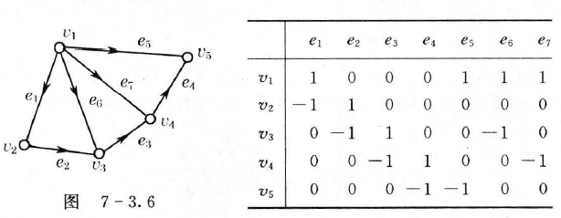
7-3 图的矩阵表示

Slide 20
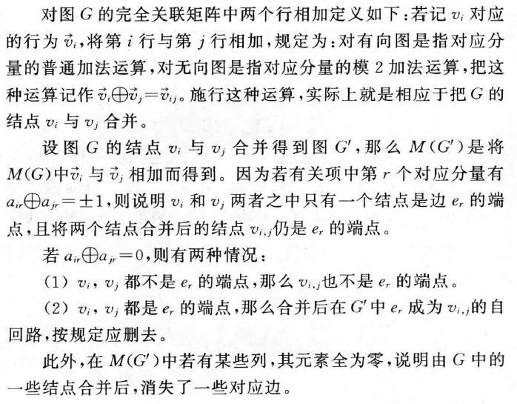

Slide 21
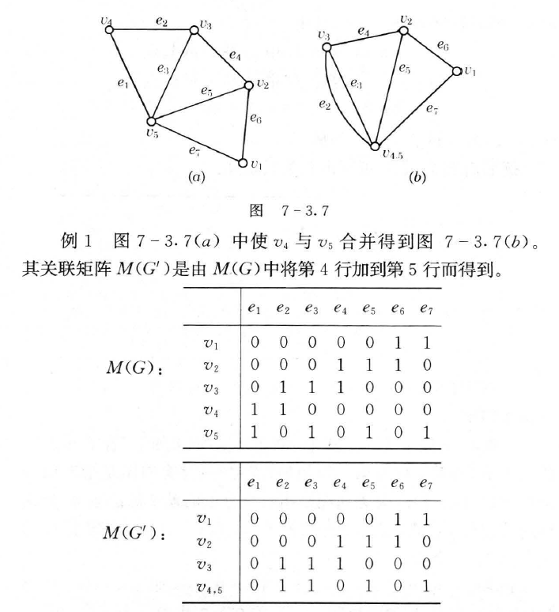

Slide 22
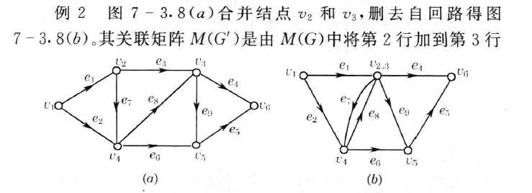
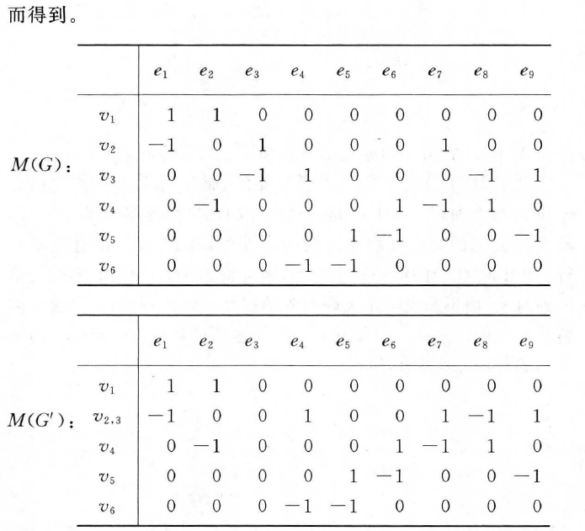

Slide 23
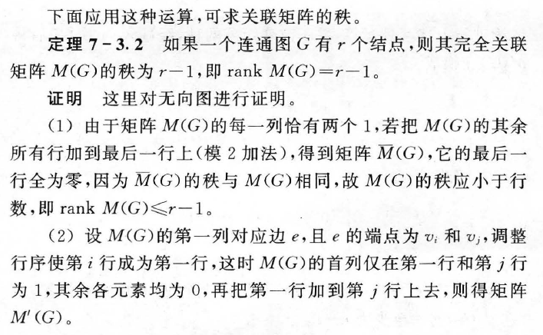
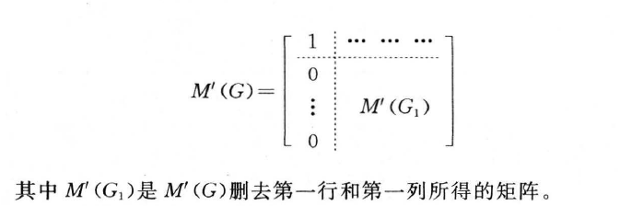

Slide 24
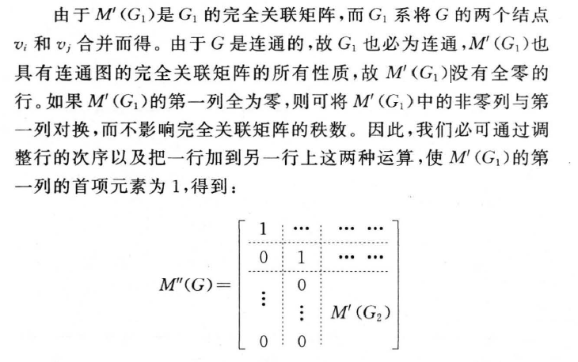

Slide 25
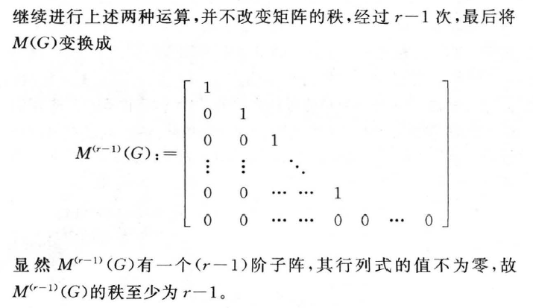
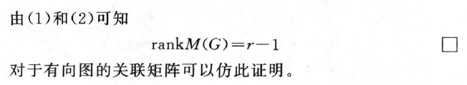


Slide 26
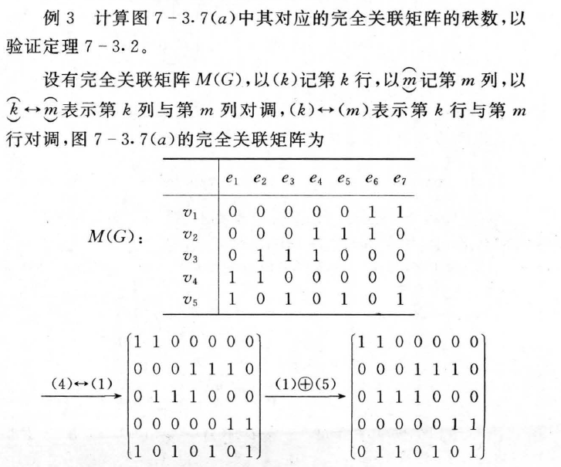

Slide 27
